Slide 1
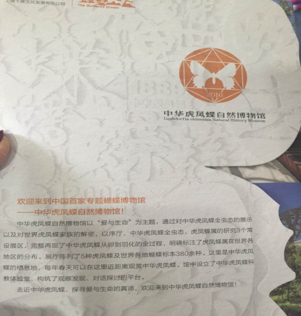
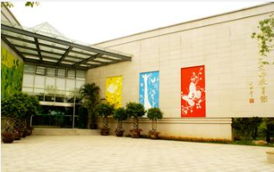
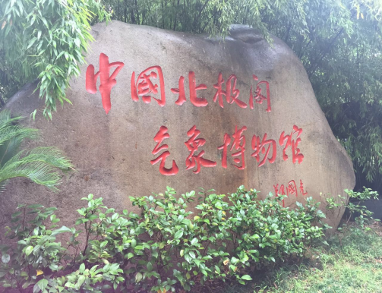


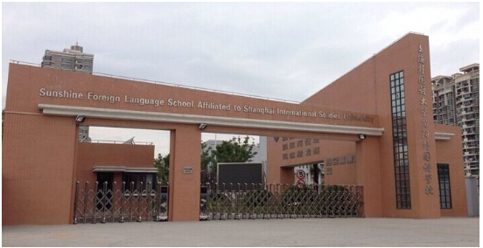
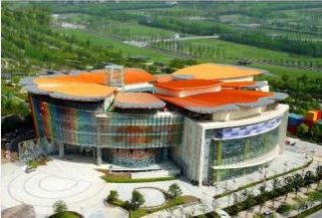
游踪小报
7月3日，我去南京市参加学校的夏令营。第一天我去了南京中华虎凤蝶博物馆。。
7月4日，我去了南京生态文明博物馆，开展了户外团队训练活动
7月5日，我们去参观了南京气象博物馆—北极阁，懂得了许多测量气象的办法。
在结束了我的夏令营之后，就回到了我的学校。
7月6日，我离开了南京，我来到了苏州工业园区青少年活动中心。

